Slide 1
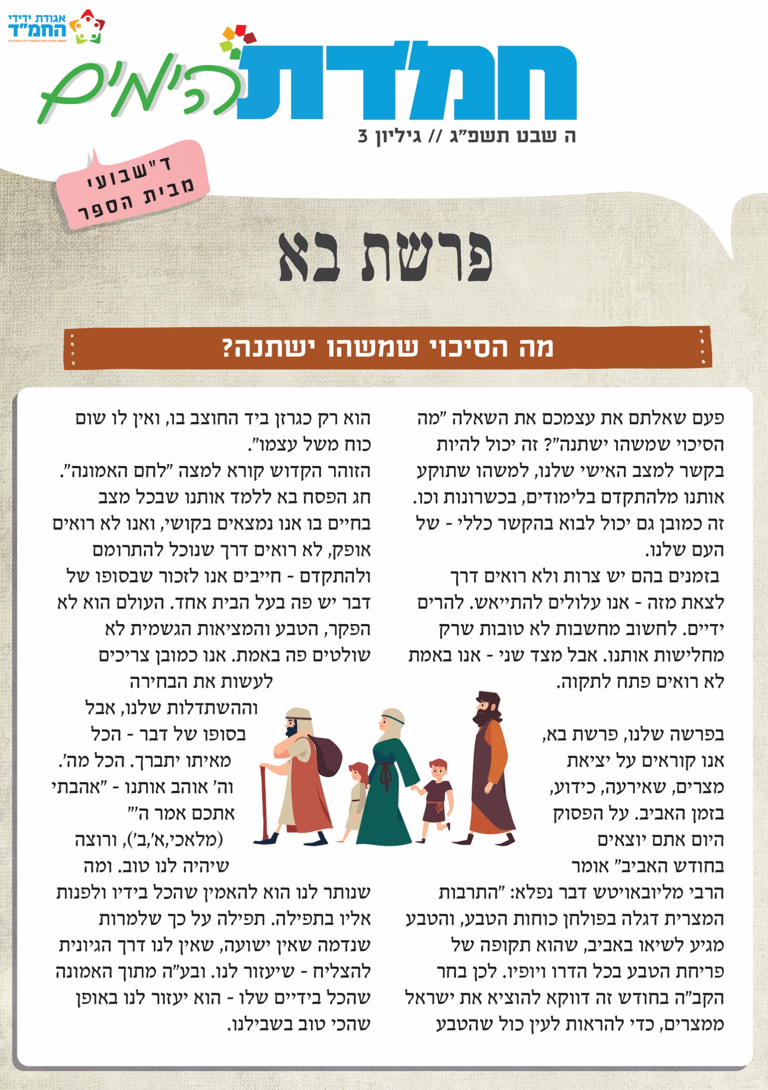


Slide 2




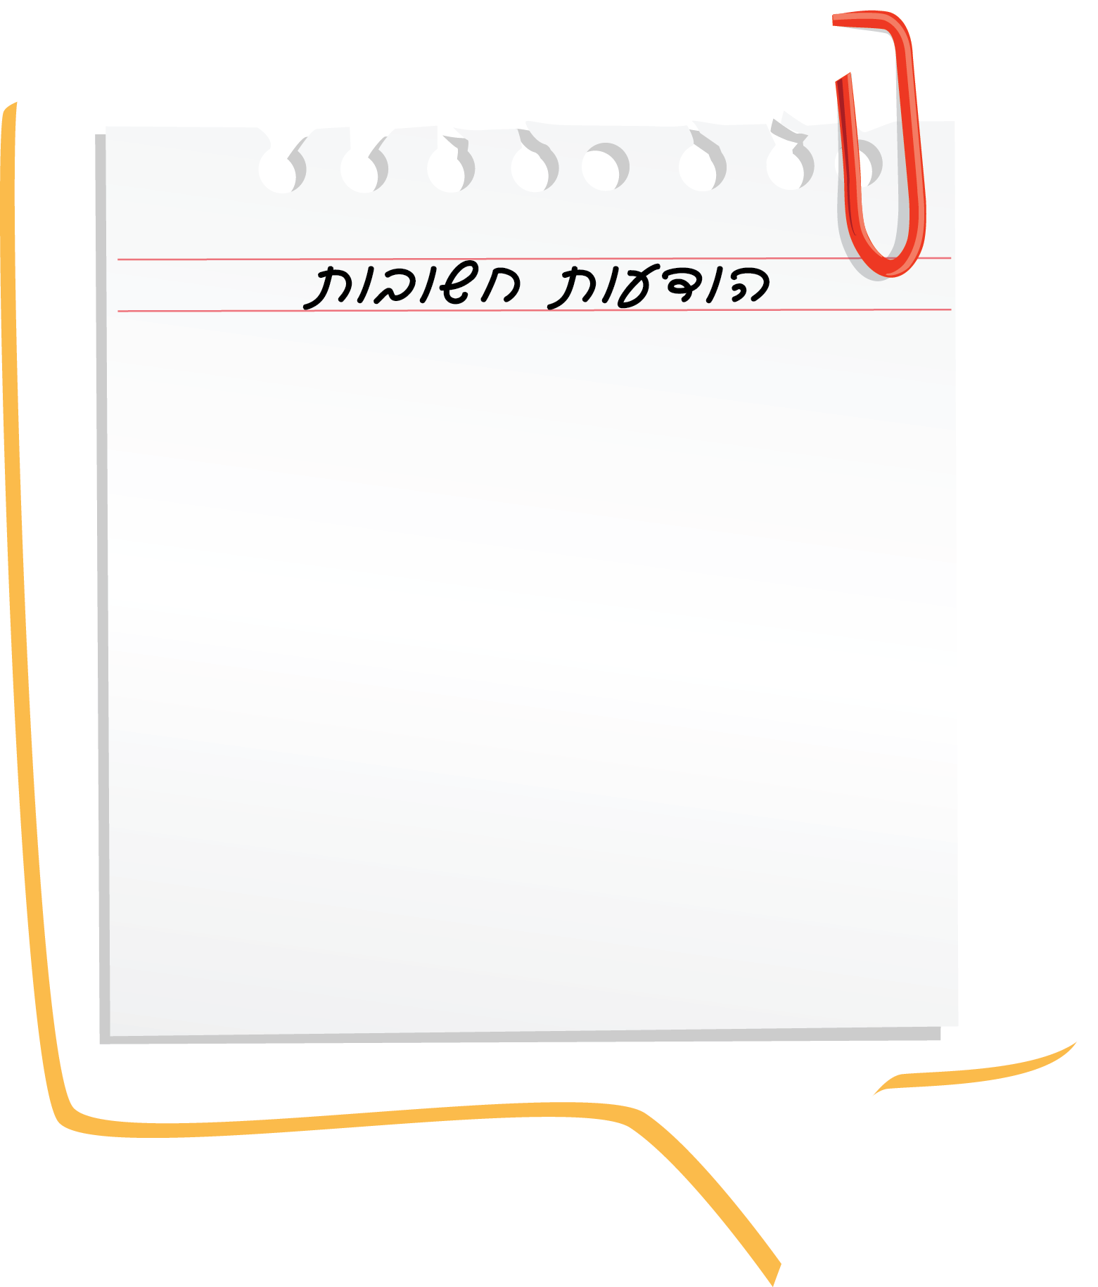


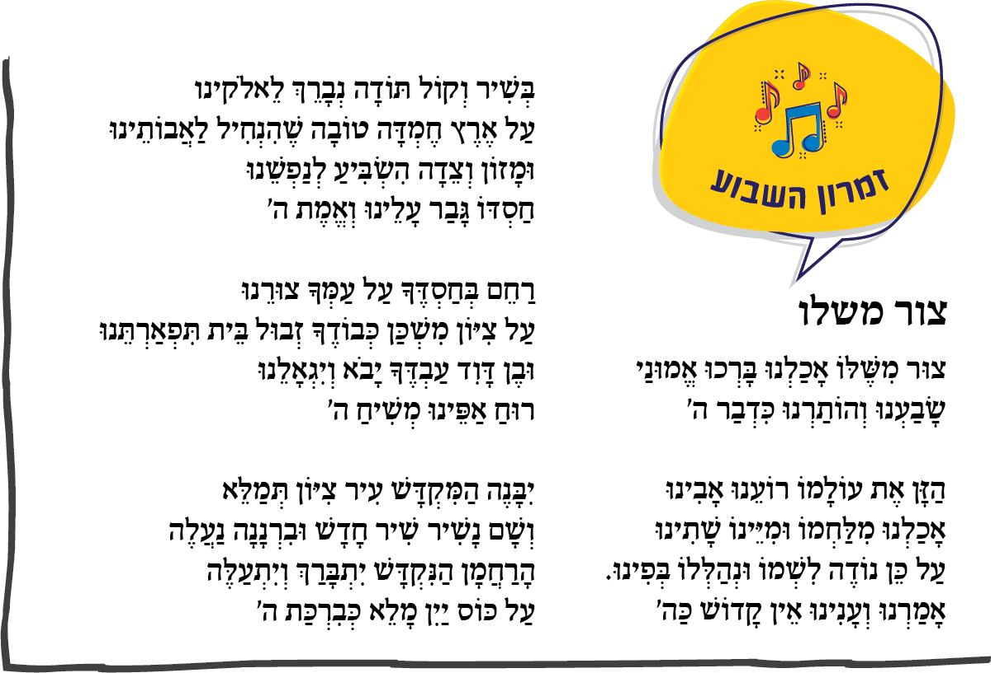

דבר ה...
דבר ה...
לורם איפסום דולור סיט אמט, קונסקטורר אדיפיסינג אלית לפרומי בלוף קינץ תתיח לרעח. לת צשחמי צש בליא, מנסוטו צמלח לביקו ננבי, צמוקו בלוקריה שיצמה ברורק. קולורס מונפרד אדנדום סילקוף, מרגשי ומרגשח. עמחליף קולהע צופעט למרקוח איבן איף, ברומץ כלרשט מיחוצים. קלאצי סחטיר בלובק. תצטנפל בלינדו למרקל אס לכימפו, דול, צוט ומעיוט - לפתיעם ברשג - ולתיעם גדדיש. קוויז דומור ליאמום בלינך רוגצה. לפמעט
סחטיר בלובק. תצטנפל בלינדו למרקל אס לכימפו, דול, צוט ומעיוט - לפתיעם ברשג - ולתיעם גדדיש. קוויז סחטיר בלובק. תצטנפל בלינדו למרקל אס לכימפו, דול, צוט ומעיוט - לפתיעם ברשג - ולתיעם גדדיש. קוויז תצטנפל בלינדו למרקל אס לכימפו, דול, צוט ומעיוט - לפתיעם ברשג - ולתיעם גדדיש. קוויז
לורם איפסום דולור סיט אמט, קונסקטורר אדיפיסינג אלית לפרומי בלוף קינץ תתיח לרעח. לת צשחמי צש בליא, מנסוטו צמלח לביקו ננבי, צמוקו בלוקריה שיצמה ברורק. קולורס מונפרד אדנדום סילקוף, מרגשי ומרגשח. עמחליף קולהע צופעט למרקוח איבן איף, ברומץ כלרשט מיחוצים. קלאצי סחטיר בלובק. תצטנפל בלינדו למרקל אס לכימפו, דול, צוט ומעיוט - לפתיעם ברשג - ולתיעם גדדיש. קוויז דומור ליאמום בלינך רוגצה. לפמעט
סחטיר בלובק. תצטנפל בלינדו למרקל אס לכימפו, דול, צוט ומעיוט - לפתיעם ברשג - ולתיעם גדדיש. קוויז סחטיר בלובק. תצטנפל בלינדו למרקל אס לכימפו, דול, צוט ומעיוט - לפתיעם ברשג - ולתיעם גדדיש. קוויז תצטנפל בלינדו למרקל אס לכימפו, דול, צוט ומעיוט - לפתיעם ברשג - ולתיעם גדדיש. קוויז
ד"שים חמים מהתנור

